Slide 1
Proiect Testarea sistemelor software
T1 - Testare unitară în Python
Copilău Andrei
Florea Mihai-Alexandru
Piele Stefan-Vladut
Filote Toma-Andrei

Slide 2
Configurația folosită
Sistemul de operare – Ubuntu 24.04
Limbaj de programare – Python 3.12
Framework pentru testare – unittest
Tool pentru acoperire cod – coverage.py 7.x
Tool mutation testing – mutmut 3.5.0
Mașină virtuală – DA (am utilizat Oracle VM VirtualBox)
De asemenea, instalarea dependințelor necesare proiectului s-a realizat cu ajutorul comenzii: pip install coverage mutmut --break-system-packages

Slide 3
Algoritmul testat - StringSearcher
Specificația funcțională
Pentru un întreg n aflat între 1 și 20, se introduce un șir text de exact n caractere, apoi un caracter c care este căutat în text. Programul returnează prima poziție pe care apare c (1-based) sau un mesaj indicând că nu a fost găsit. Utilizatorul poate continua căutarea ('y'/'Y') sau poate opri ('n'/'N’). Algoritmul reproduce exemplul folosit în suportul de curs, tocmai pentru a putea aplica metodologiile prezentate.
Pre-condiții: Post-condiții:
n întreg, 1 <= n <= 20
text de lungime exact n
c string de lungime 1
repeat_option = {‘n’, ‘N’, ‘y’, ‘Y’}
Metoda search_character(n, text, c, repeat_option) întoarce un dicționar cu cheile:
status = {‘OK’, ‘INVALID_N’, ‘INVALID_TEXT’, ‘INVALID_CHAR’}
position pentru poziția unde apare c, altfel -1
message = un mesaj descriptiv
continue_search variabila de tip boolean

Slide 4
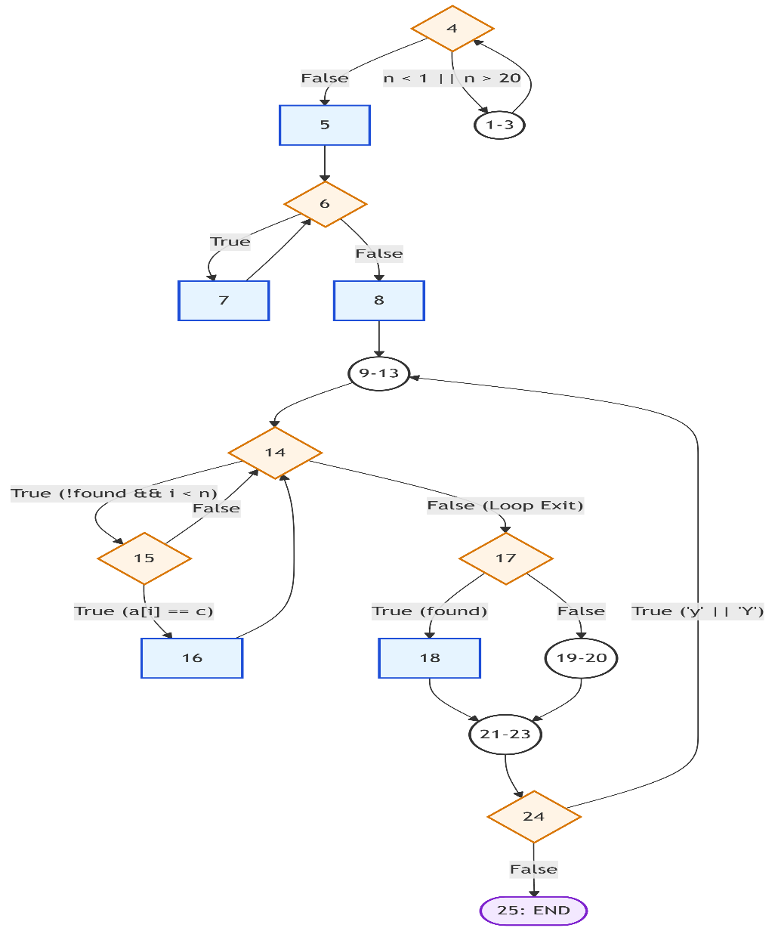
Diagramă CFG (graf de flux de control)
Numerotarea instrucțiunilor (corespondentă cu CFG-ul din curs):
1-3: Citire si validare n (do-while echivalent)
4: while (n < 1 || n > 20)
5: afisare prompt
6: for i = 0; i < n; i++
7: citire caracter in a[i]
8: citire newline
9-13: do { ... ; found = false
14: for(i=0; !found && i<n; i++)
15: if(a[i] == c)
16: found = true
17: if(found)
18: afisare pozitie
19-20: else afisare nu apare
21-23: prompt continuare + citire raspuns
24: } while ((response == 'y') || (response == 'Y'))
25: end

Slide 5
Strategii de testare – funcționale și structurale
Strategie aplicată | Utilizare | Număr de teste
Equivalence Partitioning — test_01 | Clase de echivalență | 6
Boundary Value Analysis — test_02 | Valori de frontieră (n=0, 1, 20, 21) | 12
Statement Coverage — test_03 | Execuția fiecărei linii de cod | 3
Decision/Branch Coverage — test_04 | Acoperirea ramurilor (decizii) | 8

Slide 6
Strategii de testare – structurale, auxiliară și mutmut
Strategie aplicată | Utilizare | Număr de teste
Condition Coverage — test_05 | Condiții individuale (OR/AND) | 10
Independent Circuits — test_06 | Circuite de bază | 7
Teste auxiliare — test_07 | Validare n și istoric căutări | 6
Mutation killers — test_08 | Omorârea mutanților neechivalenți | 5

Slide 7
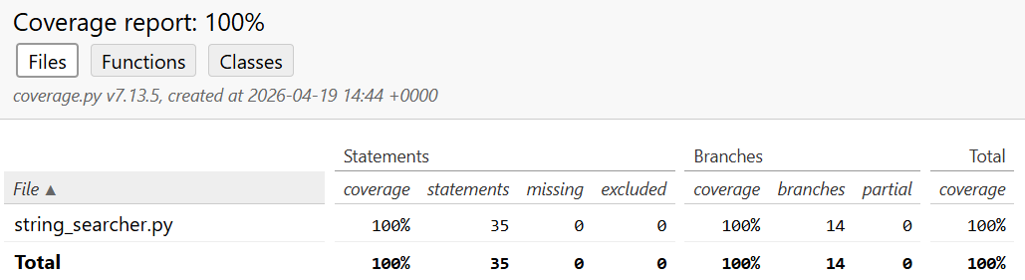
Rezultate coverage
Comenzile pentru rulare:
coverage run --source=. --omit="tests/*,mutants/*,*setup*" --branch -m unittest discover -s tests
coverage report –m

Slide 8
Mutation testing
Utilizarea Mutmut pentru a evalua calitatea testelor prin injectarea de erori în cod. Procesul presupune:
Generare automată de mutanți (101).
Rularea suitei Unittest asupra mutanților.
Identificarea mutanților care supraviețuiesc.
Rezultate inițiale: Rezultate după testele suplimentare:
Categorie | Număr
Mutanți generați | 101
Omorâți (killed) | 71
Supraviețuitori (survived) | 29
Timeout | 1
Categorie | Număr
Mutanți generați | 101
Omorâți (killed) | 75
Supraviețuitori (survived) | 25
Timeout | 1
Scor: 71/100 ≈ 71%
Scor: 75/100 ≈ 75%

Slide 9
Raport AI
Se găsește pe GitHub, în folderul docs: https://github.com/AndreiCopilau/testarea-sistemelor-software/blob/main/docs/ai_report.md
Acest raport documentează o analiză comparativă între o suită de teste unitare generată automat de inteligența artificială (Gemini – Google AI Pro) și suita proprie dezvoltată pe baza strategiilor din suportul de curs. Scopul a fost evaluarea capabilităților AI-ului în raport cu metodologiile academice stricte (Testare Funcțională și Structurală).
Aspecte cheie evidențiate în raport:
Eficiență versus rigoare: Prin adăugarea constrângerilor de testare funcțională și structurală în prompt, AI-ul a evoluat de la un simplu schelet de bază la o suită extinsă de aproximativ 42 de teste, optimizând masiv timpul de scriere pentru cazurile standard.
Aliniere aproape completă pe acoperire (Coverage): Suita generată de AI a atins o acoperire integrală de 100% pe instrucțiuni (Statement Coverage) și de ~95% pe ramificații, fiind foarte aproape de rigoarea suitei manuale (100% integral) datorită izolării corecte a claselor de echivalență și a valorilor de frontieră.
Vulnerabilitate scăzută la mutanți : Deși AI-ul a inclus aserțiuni mai riguroase, scorul său de mutație rămâne plafonat la ~62%. Suita manuală își păstrează avansul de 75% deoarece introduce validări stricte pe conținutul exact al mesajelor, eliminând mutanții care supraviețuiesc aserțiunilor generice.
Concluzia principală: Instrumentele AI acționează ca un excelent multiplicator de productivitate pentru scrierea rapidă a structurii de bază, însă intervenția umană rămâne critică pentru rafinarea aserțiunilor prin Mutation Testing proactiv și pentru analiza circuitelor logice independente, complexe.

Slide 10
Vă mulțumim pentru atenție!
Proiect T1 - Testare unitară în Python
https://github.com/AndreiCopilau/testarea-sistemelor-software.git

